Slide 1
交互编程游戏设计
概述Coding Game
分类
简介
游戏设计
应用
用户地图编辑器
关卡敌人设计
作为一款游戏
宠物系统扩展
结构及接口设计
目前进度展示
Timeline及分工
困难
参考项目
Robocode
Minecraft

Slide 2
Coding Game 分类
目前的编程游戏主要模式有两种：
以编程为目的的学习平台
华丽的Online Judge
教育为目的，可玩性低，问题具体
编程作为游戏的核心玩法
解密、编程体验、设计行为流程
可玩性高、受众小

Slide 3
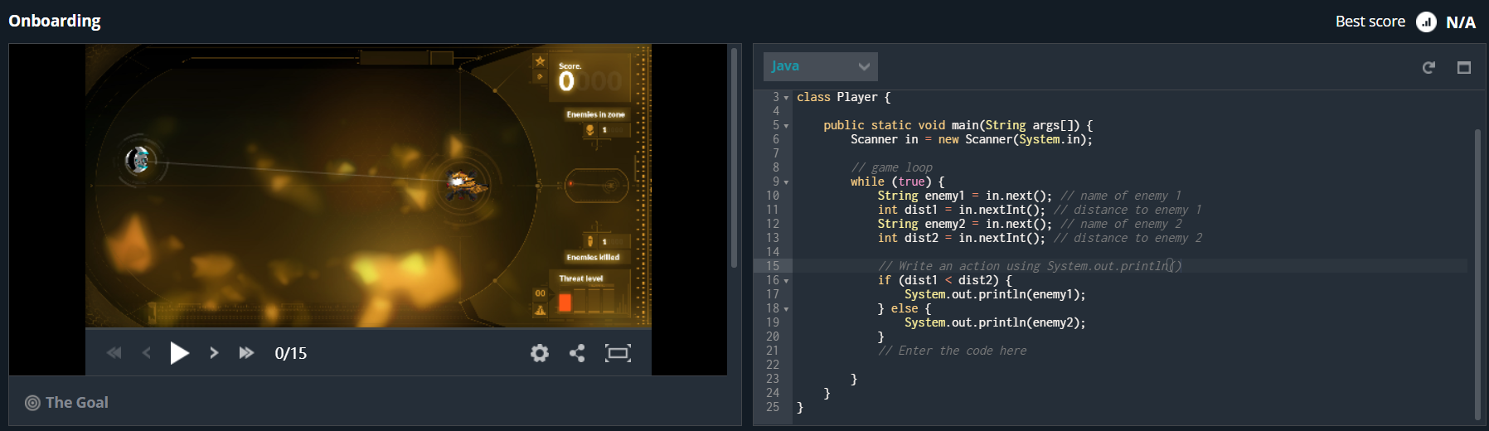
CodinGame is a challenge-based training platform for programmers where you can improve your coding skills with fun exercises
编程学习平台

Slide 4
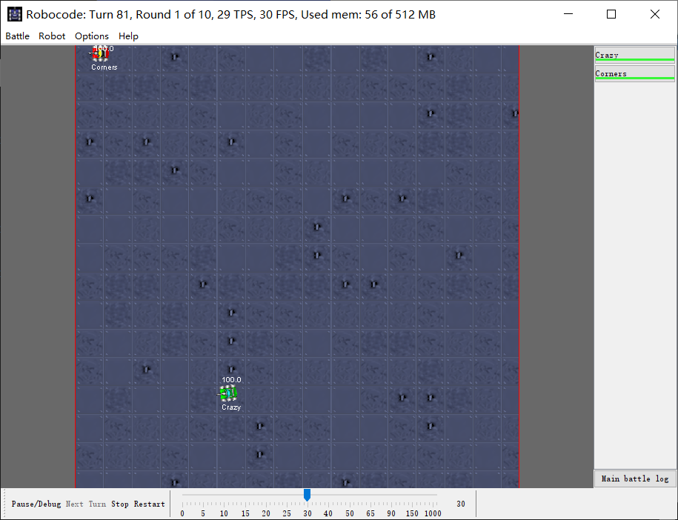
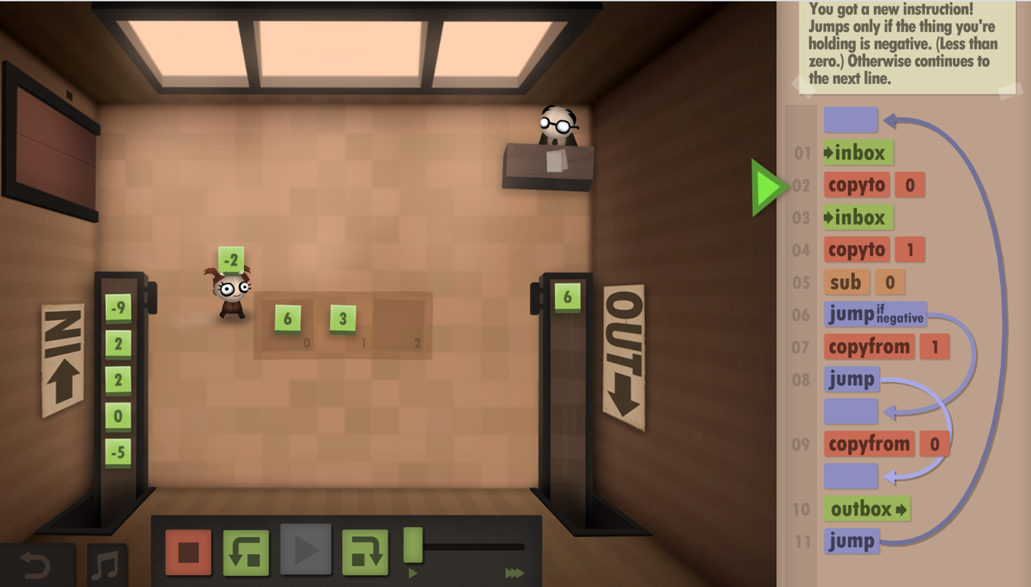
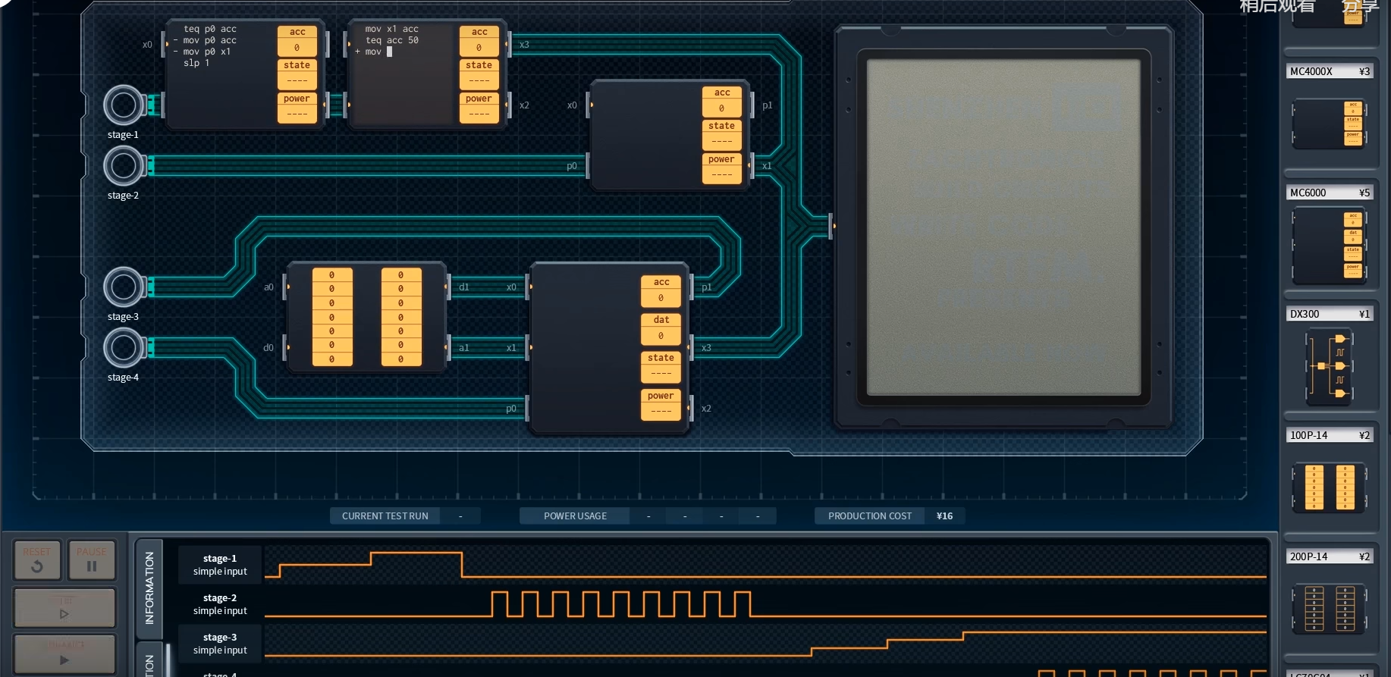
Robocode
Human Resource Machine
编程主题游戏
ShenZhen IO

Slide 5
设计介绍
我们想做的是一款编程开放世界题材游戏。
本学期的主要工作为研究Robocode这款开源编程游戏的设计结构，并在Unity游戏引擎上实现游戏设计并加入新的创意。
开放世界
開放世界是電子遊戲關卡設計的一種，在其中玩家可自由地在一個虛擬世界中漫遊，並可自由選擇完成遊戲任務的時間點和方式。
——维基百科

Slide 6
游戏逻辑设计及介绍
视角：第一人称
游戏类型：开放世界/角色扮演/编程交互
游戏模式：创造模式/挑战模式
这个游戏是满足玩家的创世神心愿，创造自己的世界并且允许设定世界中生物的行为模式。方块是这个世界的基本元素，玩家可以搭建任何样式的建筑物，编程则可以让世界中的角色按照玩家希望的模式做出行为。
主角（玩家操控）
设定: 主角是这个方块世界的创世神。万物的存在与毁灭取决于你，生灵的行为与思想亦取决于你。
生物
设定：生活在这个世界中的各种生物，
玩家可以通过编程更改他们的行为模式。
方块
设定：这个世界由各种元素方块组成，每种方块具有不同属性

Slide 7
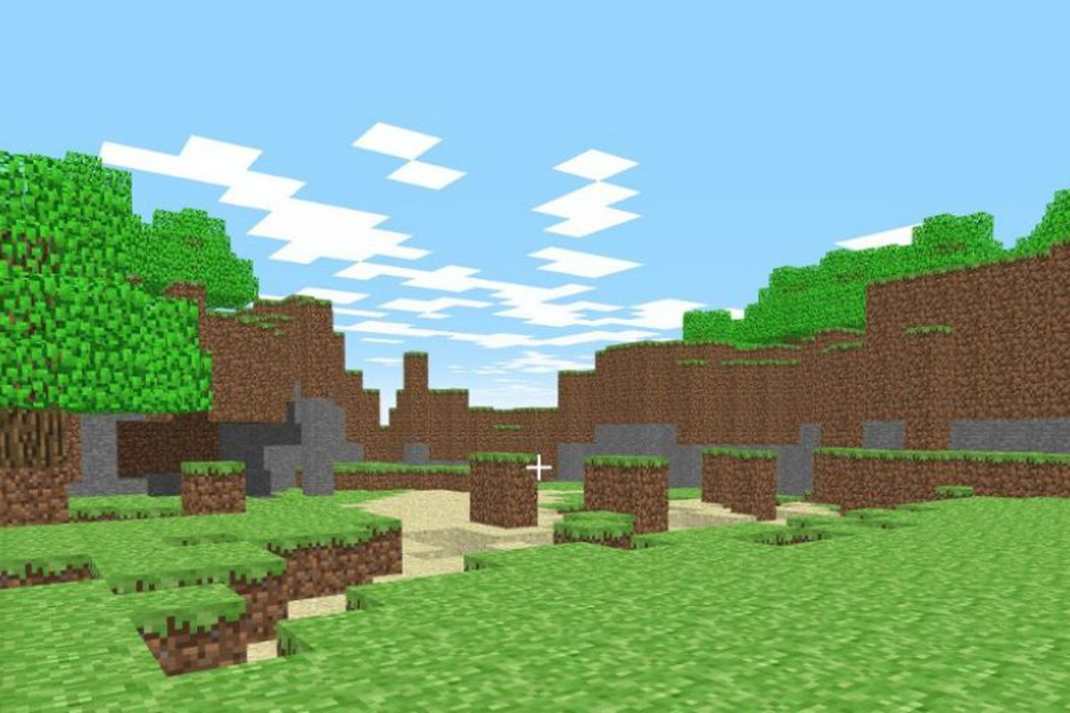
应用
用户地图编辑器
给用户使用的友好易用编辑器
关卡敌人设计
用户可以通过编程界面设计自己的关卡
游戏本身
设计自己的AI进行战斗/交互
开放世界
宠物系统扩展
普通的宠物系统只是数值上的成长
玩家可以亲手设定宠物的行为模式

Slide 8
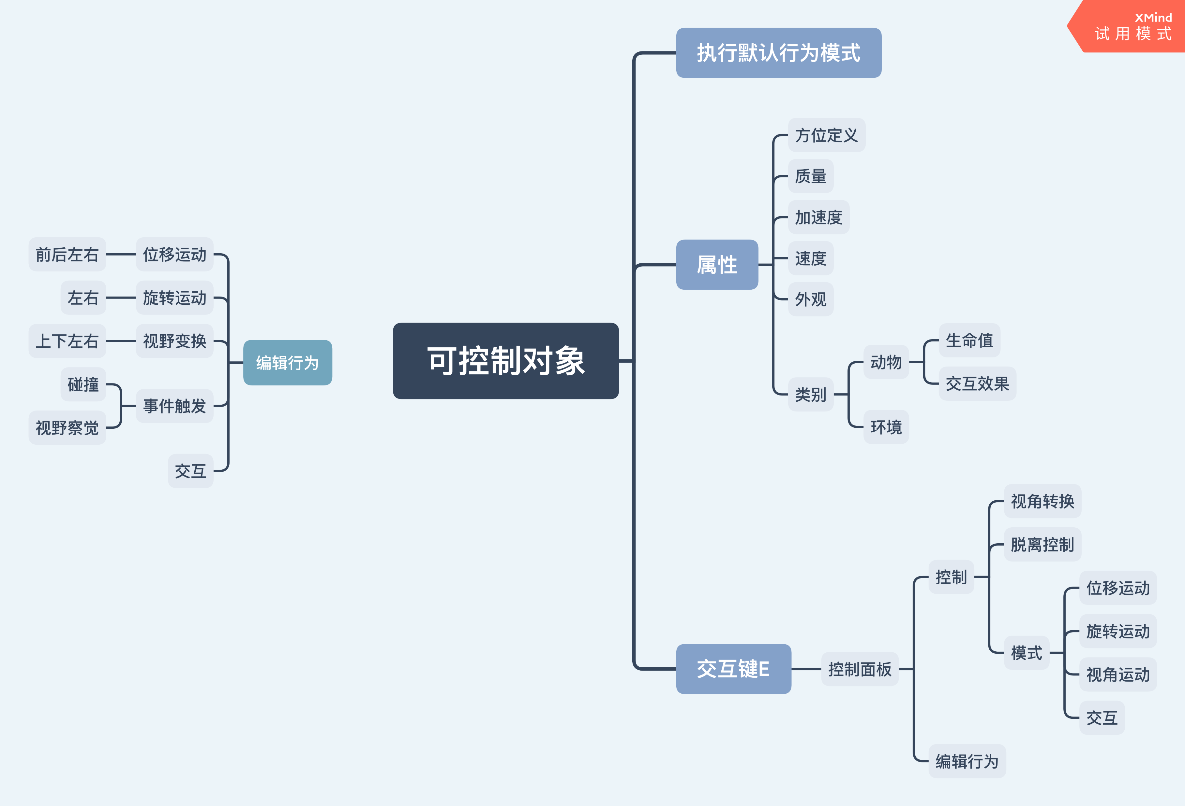
接口设计：User Story

Slide 9
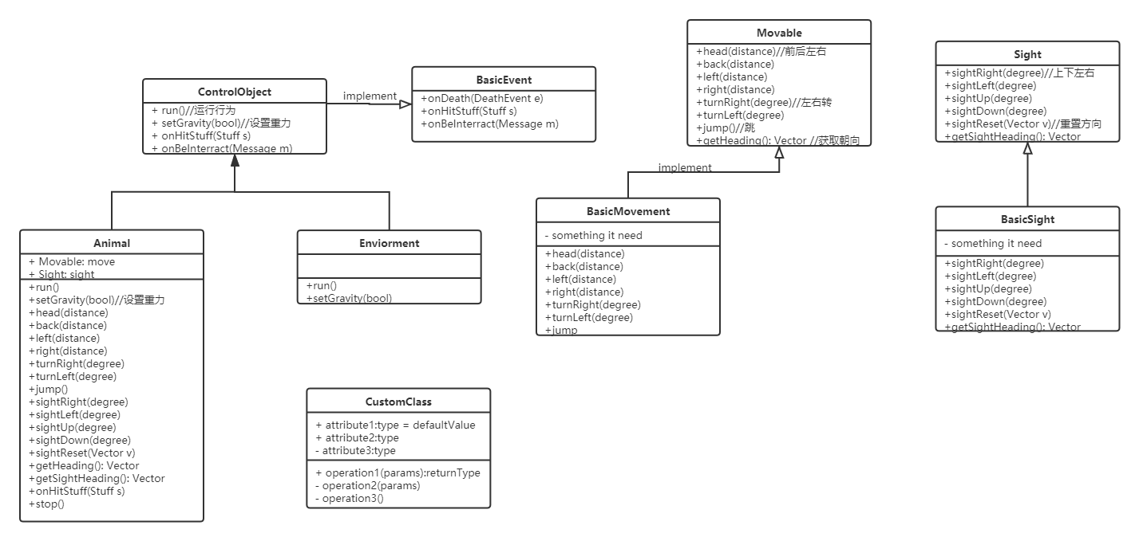
接口设计：Class Diagram

Slide 10
目前进度展示
运动，视角接口实现
游戏运行时编写挂载代码

Slide 11
计划（已完成）
Week 3-返校前
Week 3-5
Week 5
Week 5-6
Week 6
Week 7-第一次答辩
知识积累，研究robocode的实现原理。学习unity引擎的使用
对robocode进行研究，尝试对其部分功能及接口进行unity复现（游戏外测试接口可行度）
开始编写代码接口，简化游戏中实际编写时的代码复杂度
实现针对物体进行简单代码挂载，使代码可以在游戏中影响物体。 如测试游戏中挂载已存在代码。
设计游戏内代码编写模块，使游戏内可以进行代码编写。暂不考虑编译器相关
实现游戏内编写代码与挂载至相应物体。完成关于物体移动的接口

Slide 12
未来计划和分工

